Slide 1
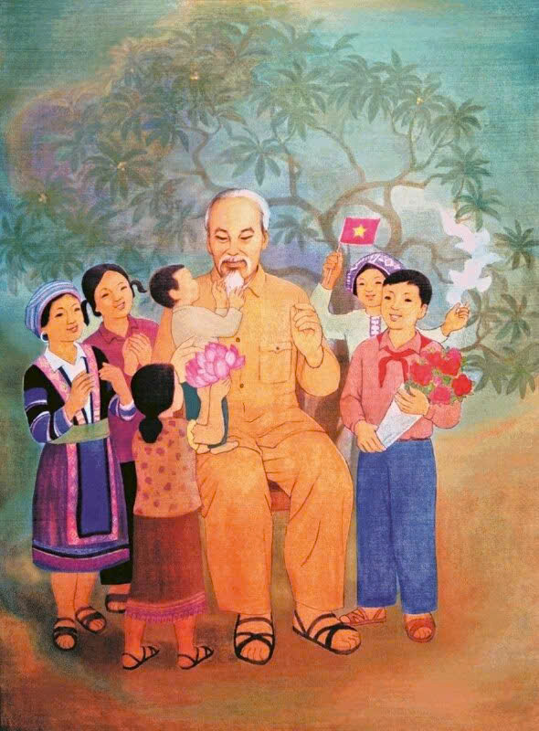
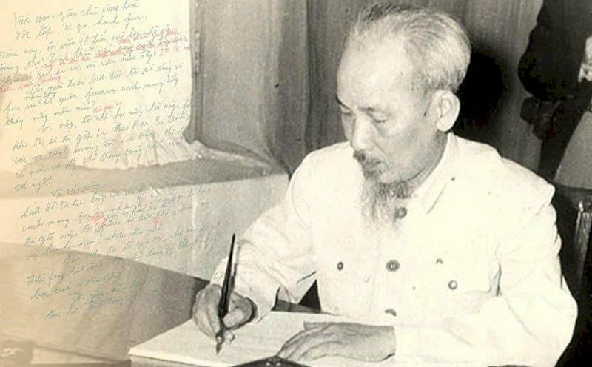
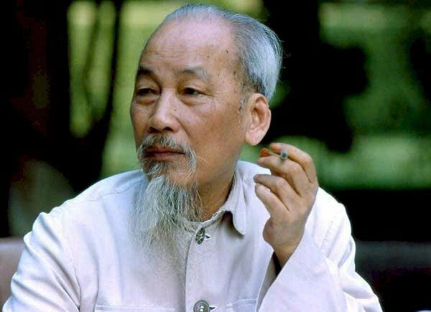
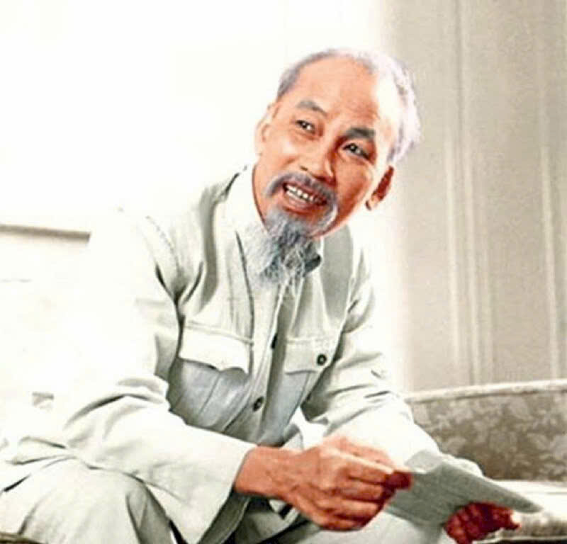
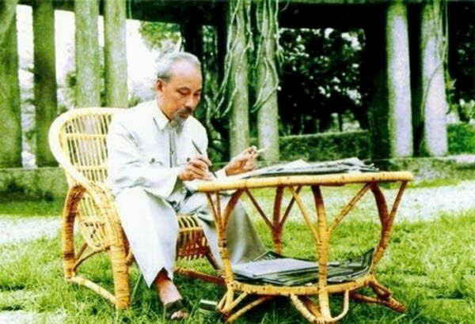
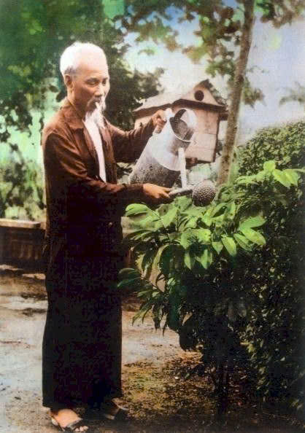

Slide 2


PHÒNG GIÁO DỤC VÀ ĐÀO TẠO QUẬN LONG BIÊN
TRƯỜNG MẦM NON GIANG BIÊN
LĨNH VỰC PHÁT TRIỂN THẨM MỸ
Đề tài: Vẽ theo đề tài tự chọn
Lứa tuổi: 4 - 5 tuổi
Giáo viên: Nguyễn Minh Yến

Slide 3
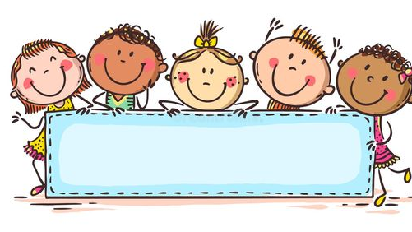

Ổn định tổ chức:
Hát: “ Yêu Hà Nội”

Slide 4
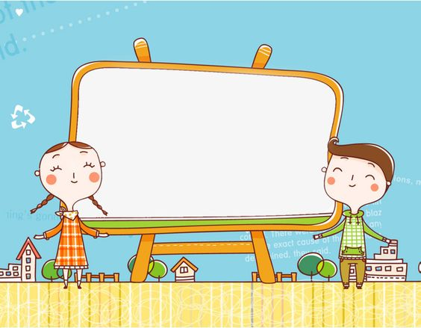
Hoạt động 1:
Quan sát tranh, đàm thoại

Slide 5
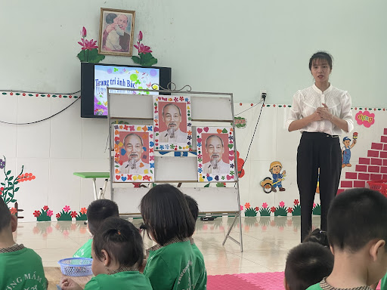

Slide 6
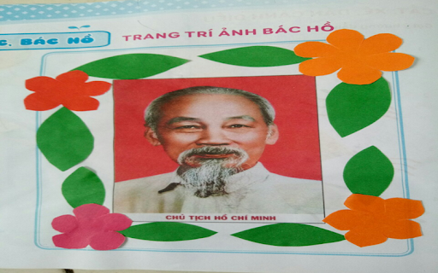

Slide 7

Hoạt động 2: Trẻ thực hiện

Slide 8

Hoạt động 3:
Nhận xét sản phẩm

Slide 9


Slide 10
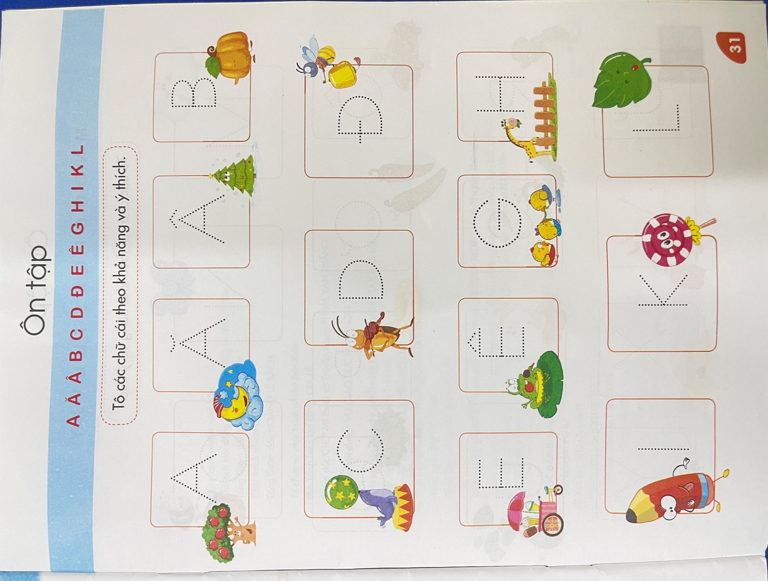







Slide 11
